Slide 1
Prediction of Protein-protein Interaction Site
汇报人：董明

Slide 2
Dataset
Dataset | proteins | Total | Binding | Non-binding | % Rate of Binding to Tatal
Training set | 9000 | 3624662 | 385533 | 3239129 | 10.6%
Validation set | 841 | 333426 | 35582 | 297844 | 10.7%
Dset_72 | 72 | 18140 | 1923 | 16217 | 10.6%
Dset_164 | 164 | 33681 | 6,096 | 27585 | 18.1%
Dset_186 | 186 | 36219 | 5517 | 30702 | 15.2%
Dset_355 | 355 | 95940 | 11467 | 84473 | 12.0%
Dset_448 | 448 | 116500 | 15810 | 100690 | 13.6%

Slide 3
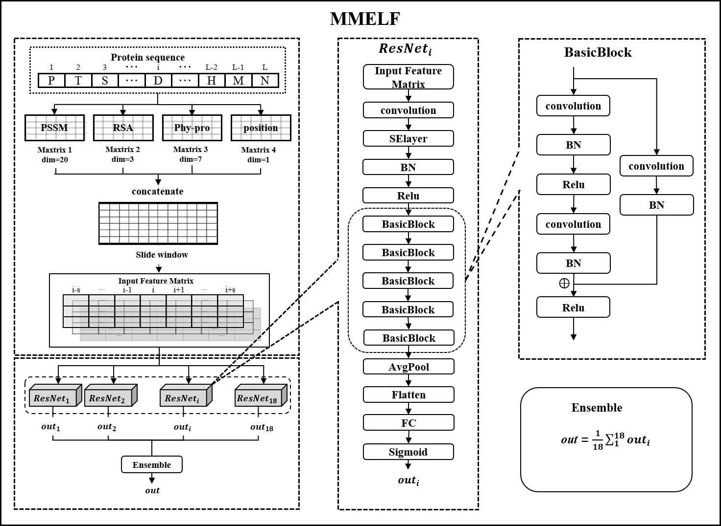
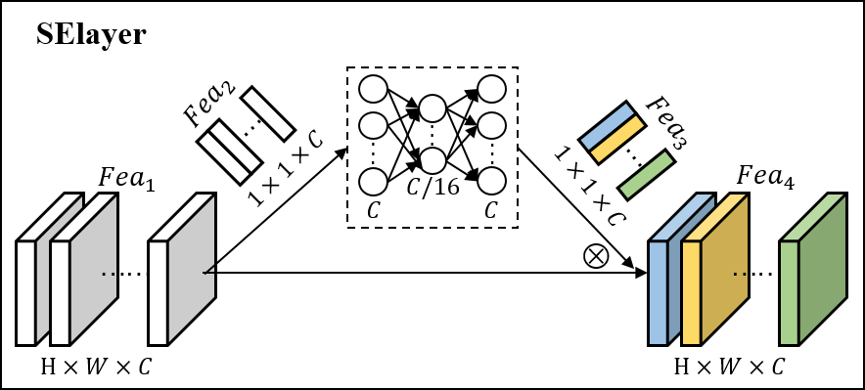
MMELF

Slide 4
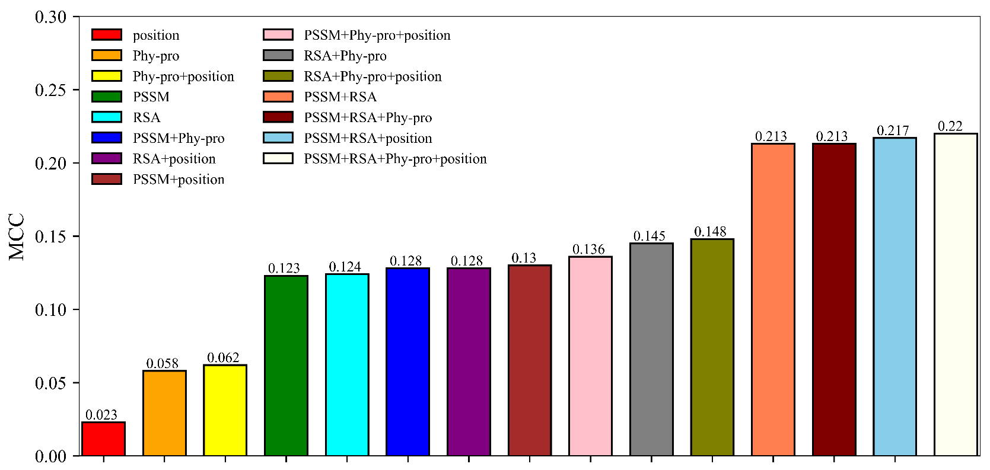
验证不同特征组合的效果
Window size = 1

Slide 5
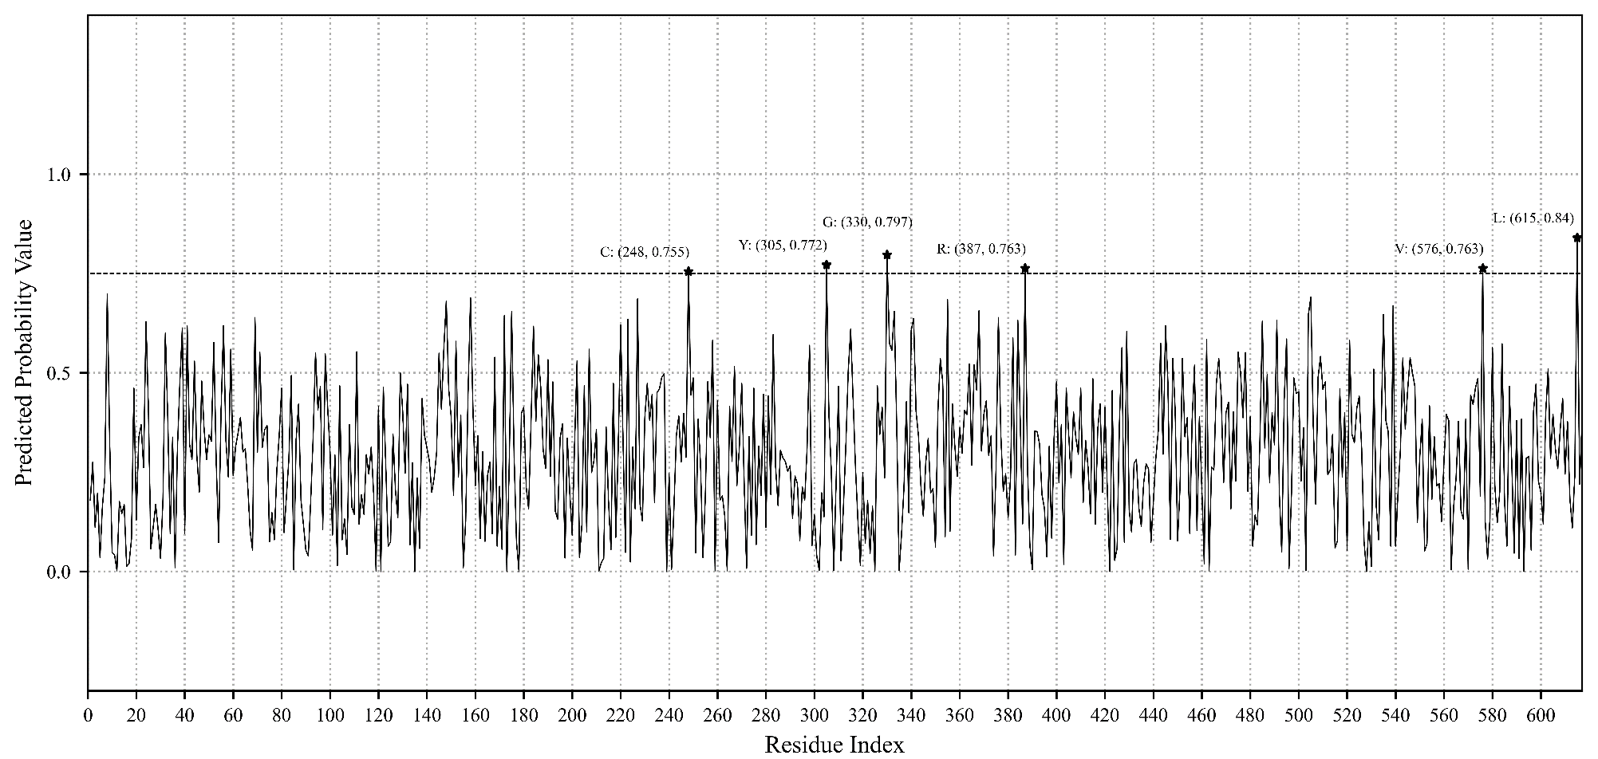
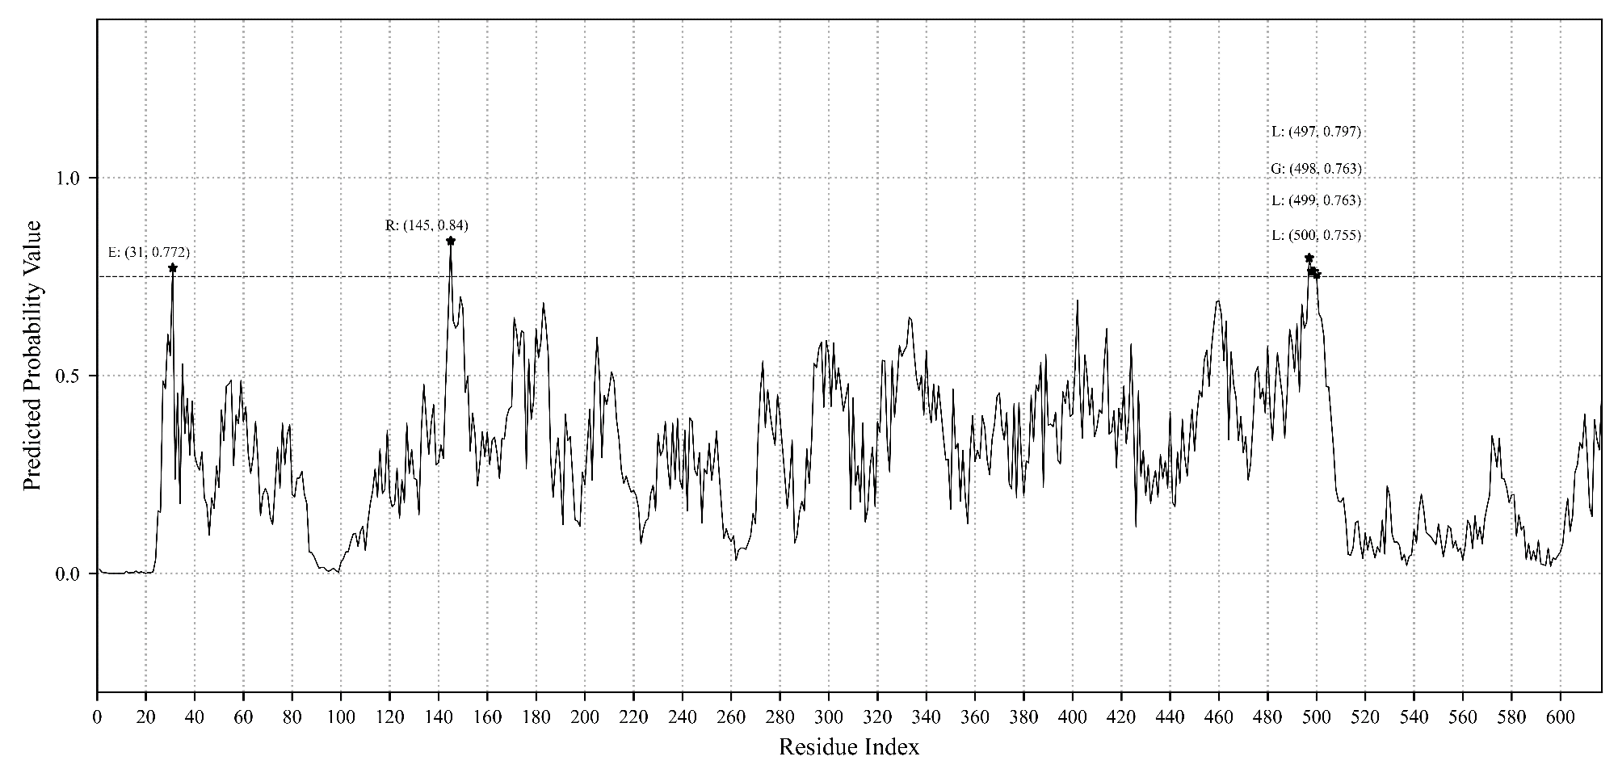
预测结果波动大的问题

Slide 6
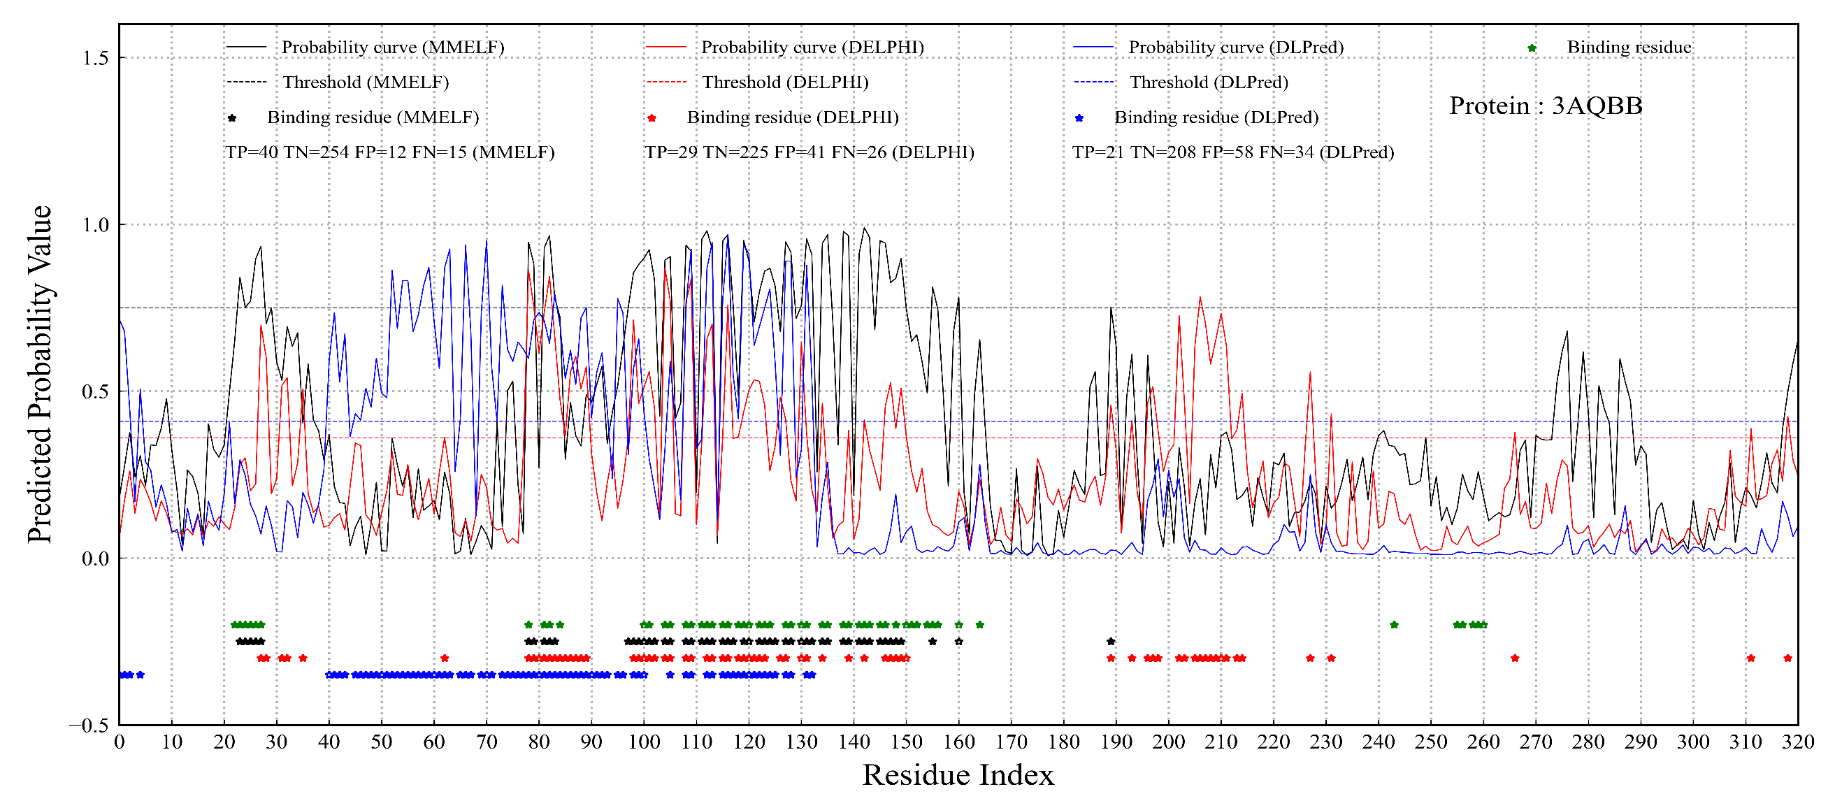
修改CASE图

Slide 7
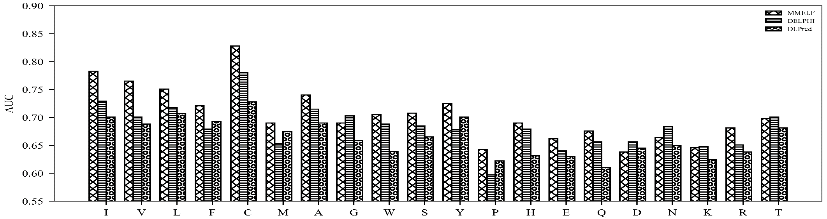
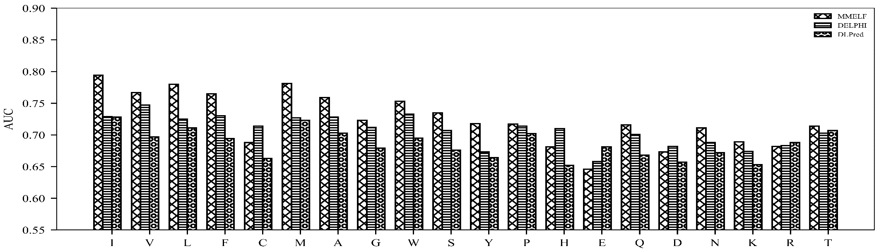
统计模型在每种氨基酸上的表现，使用AUC值进行评估。
对比方法：DELPHI, DLPred （这两个方法最近）数据集Dset164, Dset_186
Dset164
Dset_186

Slide 8
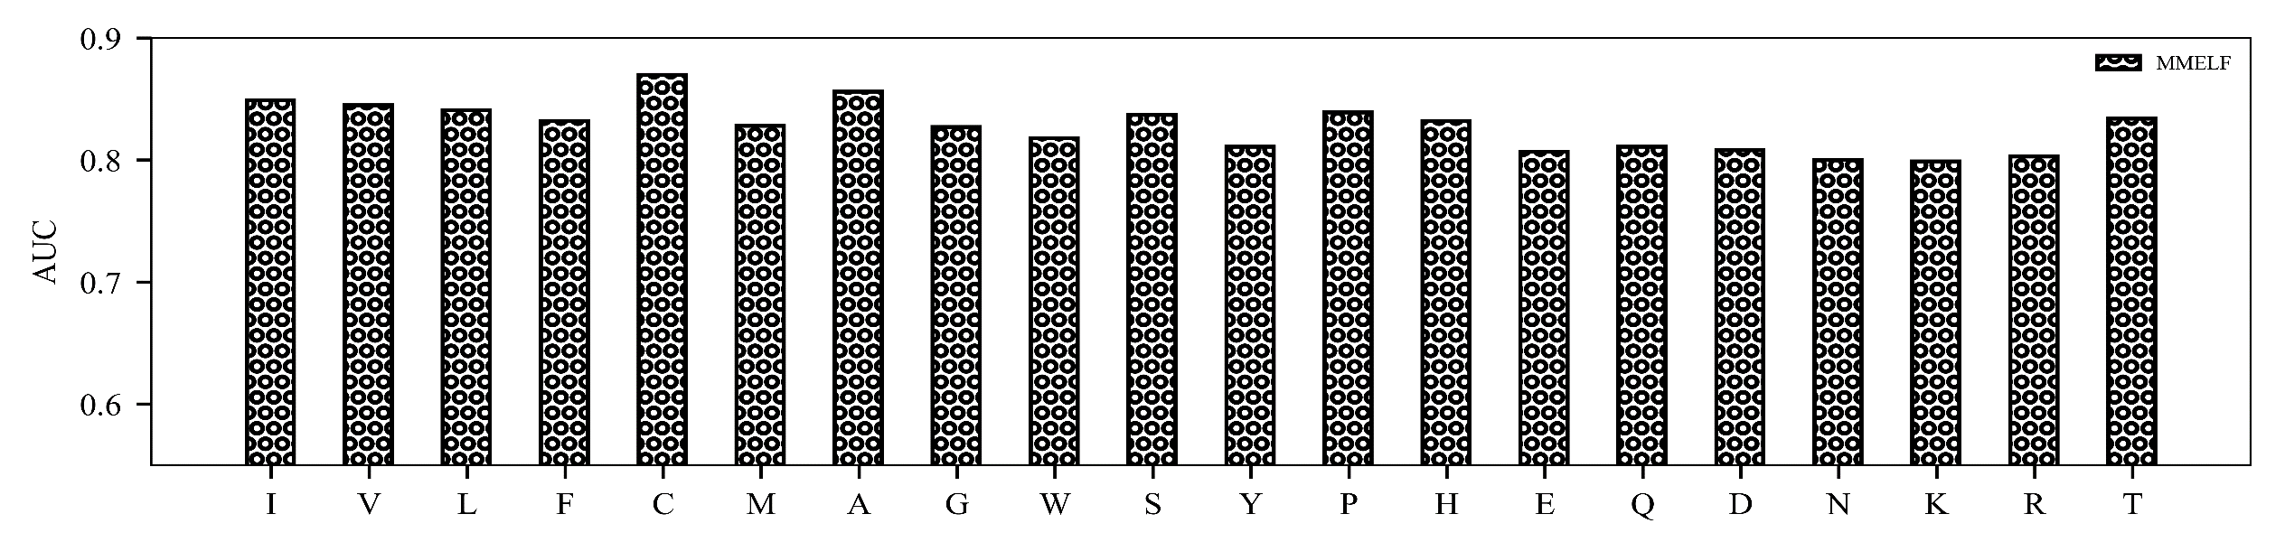
统计验证集每种残基的AUC值
模型数=18 的条件下，求出所有残基的预测值，然后根据残基类型分别统计
Validation set
Residue type | I | V | L | F | C | M | A | G | W | S | Y | P | H | E | Q | D | N | K | R | T
AUC | 0.849 | 0.845 | 0.841 | 0.832 | 0.87 | 0.828 | 0.856 | 0.827 | 0.818 | 0.837 | 0.811 | 0.839 | 0.832 | 0.807 | 0.811 | 0.808 | 0.8 | 0.799 | 0.803 | 0.834
number of residues | 18036 | 21657 | 31537 | 12746 | 4828 | 7791 | 26429 | 22318 | 3769 | 23379 | 10079 | 16985 | 7755 | 23683 | 13700 | 18755 | 13999 | 19991 | 17721 | 18268

Slide 9
统计18个ResNet的每种残基的AUC
Validation set & AUC value
Residue type | I | V | L | F | C | M | A | G | W | S | Y | P | H | E | Q | D | N | K | R | T
ResNet 1 | 0.827 | 0.822 | 0.813 | 0.808 | 0.841 | 0.804 | 0.83 | 0.798 | 0.789 | 0.812 | 0.782 | 0.812 | 0.805 | 0.787 | 0.785 | 0.779 | 0.77 | 0.768 | 0.77 | 0.81
ResNet 2 | 0.824 | 0.823 | 0.817 | 0.81 | 0.844 | 0.804 | 0.837 | 0.807 | 0.783 | 0.815 | 0.782 | 0.809 | 0.808 | 0.784 | 0.787 | 0.783 | 0.772 | 0.773 | 0.777 | 0.808
ResNet 3 | 0.819 | 0.823 | 0.822 | 0.806 | 0.841 | 0.806 | 0.832 | 0.802 | 0.786 | 0.812 | 0.784 | 0.813 | 0.798 | 0.781 | 0.779 | 0.78 | 0.77 | 0.773 | 0.775 | 0.81
ResNet 4 | 0.818 | 0.821 | 0.815 | 0.805 | 0.843 | 0.799 | 0.827 | 0.791 | 0.788 | 0.812 | 0.777 | 0.812 | 0.805 | 0.78 | 0.787 | 0.779 | 0.774 | 0.768 | 0.778 | 0.804
ResNet 5 | 0.816 | 0.819 | 0.814 | 0.805 | 0.834 | 0.803 | 0.83 | 0.797 | 0.79 | 0.817 | 0.785 | 0.812 | 0.804 | 0.777 | 0.789 | 0.78 | 0.771 | 0.77 | 0.775 | 0.806
ResNet 6 | 0.82 | 0.819 | 0.815 | 0.805 | 0.837 | 0.8 | 0.83 | 0.804 | 0.785 | 0.808 | 0.784 | 0.808 | 0.806 | 0.773 | 0.777 | 0.776 | 0.774 | 0.766 | 0.771 | 0.807
ResNet 7 | 0.811 | 0.806 | 0.803 | 0.798 | 0.84 | 0.797 | 0.818 | 0.784 | 0.79 | 0.801 | 0.771 | 0.806 | 0.809 | 0.777 | 0.784 | 0.775 | 0.767 | 0.76 | 0.772 | 0.797
ResNet 8 | 0.814 | 0.815 | 0.811 | 0.804 | 0.832 | 0.804 | 0.826 | 0.795 | 0.797 | 0.808 | 0.781 | 0.807 | 0.8 | 0.771 | 0.778 | 0.777 | 0.769 | 0.765 | 0.773 | 0.8
ResNet 9 | 0.802 | 0.803 | 0.801 | 0.788 | 0.828 | 0.778 | 0.812 | 0.784 | 0.775 | 0.799 | 0.772 | 0.804 | 0.797 | 0.767 | 0.773 | 0.766 | 0.757 | 0.749 | 0.764 | 0.8
ResNet 10 | 0.815 | 0.815 | 0.809 | 0.799 | 0.834 | 0.792 | 0.819 | 0.801 | 0.781 | 0.805 | 0.78 | 0.803 | 0.804 | 0.769 | 0.774 | 0.77 | 0.772 | 0.76 | 0.772 | 0.801
ResNet 11 | 0.815 | 0.815 | 0.807 | 0.799 | 0.825 | 0.792 | 0.824 | 0.788 | 0.778 | 0.803 | 0.775 | 0.802 | 0.784 | 0.763 | 0.773 | 0.773 | 0.768 | 0.769 | 0.759 | 0.796
ResNet 12 | 0.807 | 0.796 | 0.801 | 0.791 | 0.822 | 0.784 | 0.815 | 0.784 | 0.78 | 0.798 | 0.768 | 0.806 | 0.801 | 0.775 | 0.777 | 0.77 | 0.757 | 0.758 | 0.768 | 0.794
ResNet 13 | 0.816 | 0.807 | 0.805 | 0.796 | 0.822 | 0.787 | 0.823 | 0.792 | 0.78 | 0.804 | 0.772 | 0.801 | 0.8 | 0.773 | 0.775 | 0.77 | 0.767 | 0.76 | 0.771 | 0.796
ResNet 14 | 0.809 | 0.804 | 0.802 | 0.789 | 0.834 | 0.793 | 0.817 | 0.796 | 0.779 | 0.797 | 0.773 | 0.8 | 0.789 | 0.769 | 0.773 | 0.765 | 0.751 | 0.755 | 0.768 | 0.798
ResNet 15 | 0.812 | 0.81 | 0.806 | 0.8 | 0.831 | 0.793 | 0823 | 0.793 | 0.795 | 0.802 | 0.775 | 0.808 | 0.797 | 0.771 | 0.778 | 0.775 | 0.765 | 0.77 | 0.766 | 0.8
ResNet 16 | 0.812 | 0.815 | 0.807 | 0.794 | 0.836 | 0.804 | 0.826 | 0.794 | 0.781 | 0.798 | 0.771 | 0.799 | 0.789 | 0.772 | 0.77 | 0.769 | 0.752 | 0.757 | 0.765 | 0.801
ResNet 17 | 0.809 | 0.806 | 0.802 | 0.795 | 0.824 | 0.789 | 0.819 | 0.788 | 0.776 | 0.793 | 0.762 | 0.794 | 0.789 | 0.76 | 0.764 | 0.765 | 0.763 | 0.749 | 0.761 | 0.791
ResNet 18 | 0.804 | 0.796 | 0.794 | 0.785 | 0.83 | 0.786 | 0.806 | 0.77 | 0.779 | 0.788 | 0.763 | 0.792 | 0.788 | 0.765 | 0.775 | 0.756 | 0.751 | 0.752 | 0.755 | 0.782

Slide 10
集成方式-细分不同残基类型的分割阈值
步长取0.01，变动thred，得到MCC最高的那个阈值
动机：原先是在所有类型残基上统计得到的阈值，考虑到模型对于不同氨基酸的敏感度不同，
所以看看细分阈值会不会取得更好的结果
先在验证集上得到所有残基的预测结果，然后按氨基酸种类分类，求每种氨基酸的分割阈值，在根据这些阈值去做预测
MMELF
验证集上所有残基的预测结果
20种氨基酸的预测结果
I
V
L
…………
T
Thred-I
Thred-V
Thred-L
…………
Thred-T
MMELF
out

Slide 11

集成方式-对擅长预测某残基的模型进行加权
1
2
3
…
i
…
L-2
L-1
L
P
T
S
…
D
…
H
M
N
Model 1
Model 2
…………
Model i
…………
Model 18
out 1
out 2
out i
out 18
Ensemble
$$out= \frac{({w+1)∗out}_{i}+\sum_{j=1}^{18}{{out}_{j}}}{18+w}$$
out
w=0,1,2,3……

Slide 12
Result
Validation set
Ensemble | ACC | PRE | SPE | SEN | MCC | F1
Mean-w-0 | 0.878 | 0.434 | 0.927 | 0.469 | 0.383 | 0.451
Mean-w-2 | 0.881 | 0.442 | 0.931 | 0.457 | 0.383 | 0.45
Mean-w-4 | 0.88 | 0.439 | 0.93 | 0.459 | 0.382 | 0.449
Mean-w-6 | 0.876 | 0.426 | 0.923 | 0.477 | 0.381 | 0.45
Mean-w-8 | 0.887 | 0.468 | 0.943 | 0.42 | 0.381 | 0.443
Mean-w-10 | 0.883 | 0.451 | 0.936 | 0.438 | 0.38 | 0.445
Mean-res | 0.878 | 0.431 | 0.927 | 0.46 | 0.377 | 0.445
在权重变大的时候，性能反而下降的原因分析：
MMELF本身是利用模型的多样性提升性能的，集成的模型之间相似度低效果会好些，但是通过加大个别模型的权重，可能导致了，个别模型“个性”更加鲜明，从而弱化了模型之间多样性的效果。

Slide 13
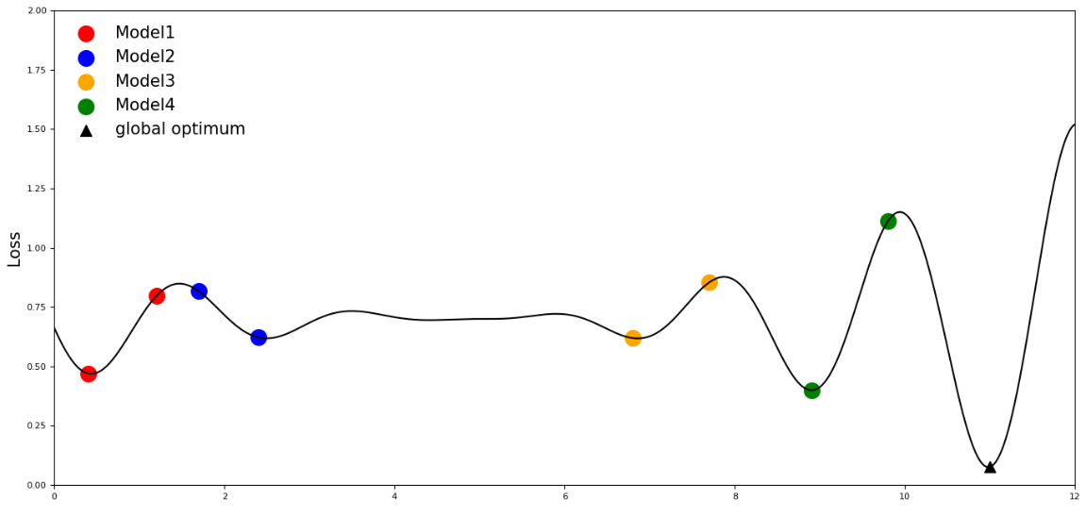
论文中对于不同初始随机参数能提升模型性能的解释
随机化初始参数
Model 1
Model 2
……
Model n
训练迭代
训练迭代
训练迭代
Model 1
Model 2
……
Model n
由于模型不同的初始化参数，根据梯度下降的特点，它很可能会找一个最近的局部最低点收敛。这样得到的模型一般不是最好的。
这些训练所得的模型具有较高的预测方差，对此统计了这些模型之间的预测相关性以及模型参数之间的差异性

Slide 14
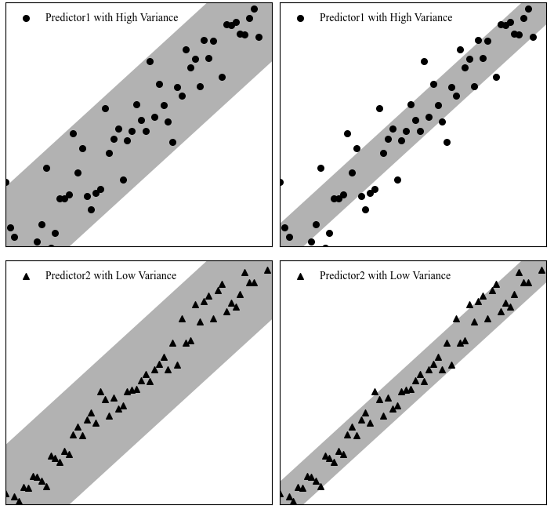


假设：灰色区域是目测目标，当预测点落在灰色区域内，则判定预测正确，反之预测错误。
从图中可以看出当灰色区域变窄的时候，也就是预测要求变高的时候，方差较高的模型的精度将下降
均值法能提高预测精度的依据
X之间完全不独立
$$Var\left(\frac{\sum{X_{i}}}{n}\right)=Var(X_{i})$$
X之间相互独立
$$Var\left(\frac{\sum{X_{i}}}{n}\right)=\frac{Var(X_{i})}{n}$$
均值集成不能阻止单个模型陷入局部最优，但多个模型联合起来可以缓解单个模型陷入局部最优的弊端，从而提升精度

Slide 15
Feature Plan
1.完善论文
2.再想一些策略

Slide 16
Result
Dset_72
Ensemble | ACC | PRE | SPE | SEN | MCC | F1
Mean-all | 0.795 | 0.245 | 0.837 | 0.447 | 0.221 | 0.317
Mean-res | 0.784 | 0.235 | 0.823 | 0.459 | 0.214 | 0.311
Dset_164
Ensemble | ACC | PRE | SPE | SEN | MCC | F1
Mean-all | 0.741 | 0.345 | 0.799 | 0.478 | 0.247 | 0.401
Mean-res | 0.728 | 0.333 | 0.779 | 0.499 | 0.241 | 0.399
Dset_186
Ensemble | ACC | PRE | SPE | SEN | MCC | F1
Mean-all | 0.757 | 0.318 | 0.800 | 0.520 | 0.266 | 0.395
Mean-res | 0.738 | 0.299 | 0.775 | 0.534 | 0.249 | 0.383
Dset_355
Ensemble | ACC | PRE | SPE | SEN | MCC | F1
Mean-all | 0.846 | 0.398 | 0.886 | 0.556 | 0.384 | 0.464
Mean-res | 0.834 | 0.372 | 0.870 | 0.569 | 0.369 | 0.450

